Slide 1
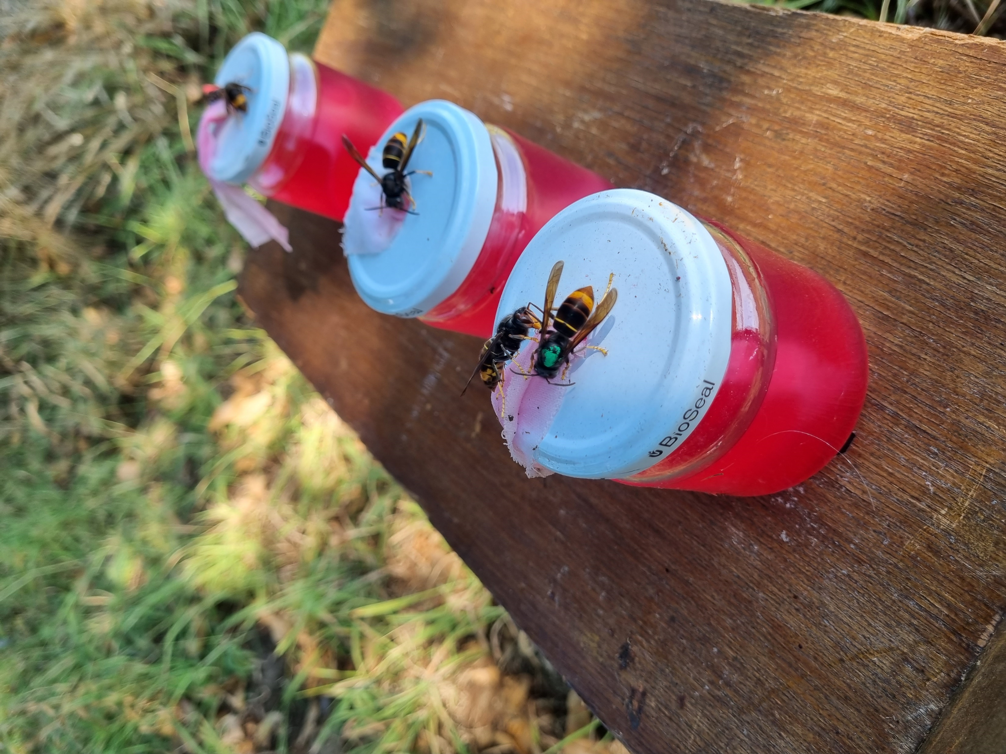




Onderzoek naar het foerageergedrag van de Aziatische hoornaar m.b.v. de wiekpotmethode en radio-telemetrie
Masterproef Heleen Van Ransbeeck
Promotoren: Dries Bonte & Jasmijn Hillaert

Slide 2
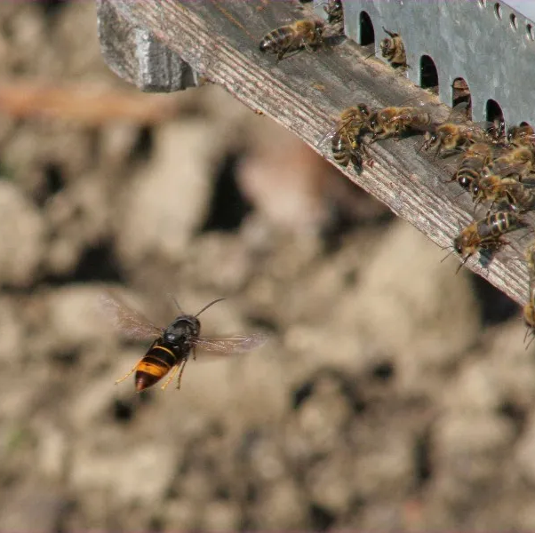
Inleiding

Slide 3
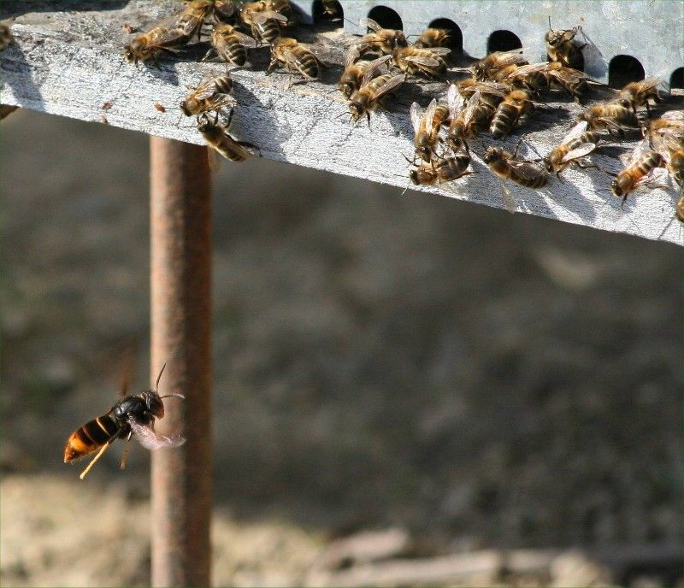
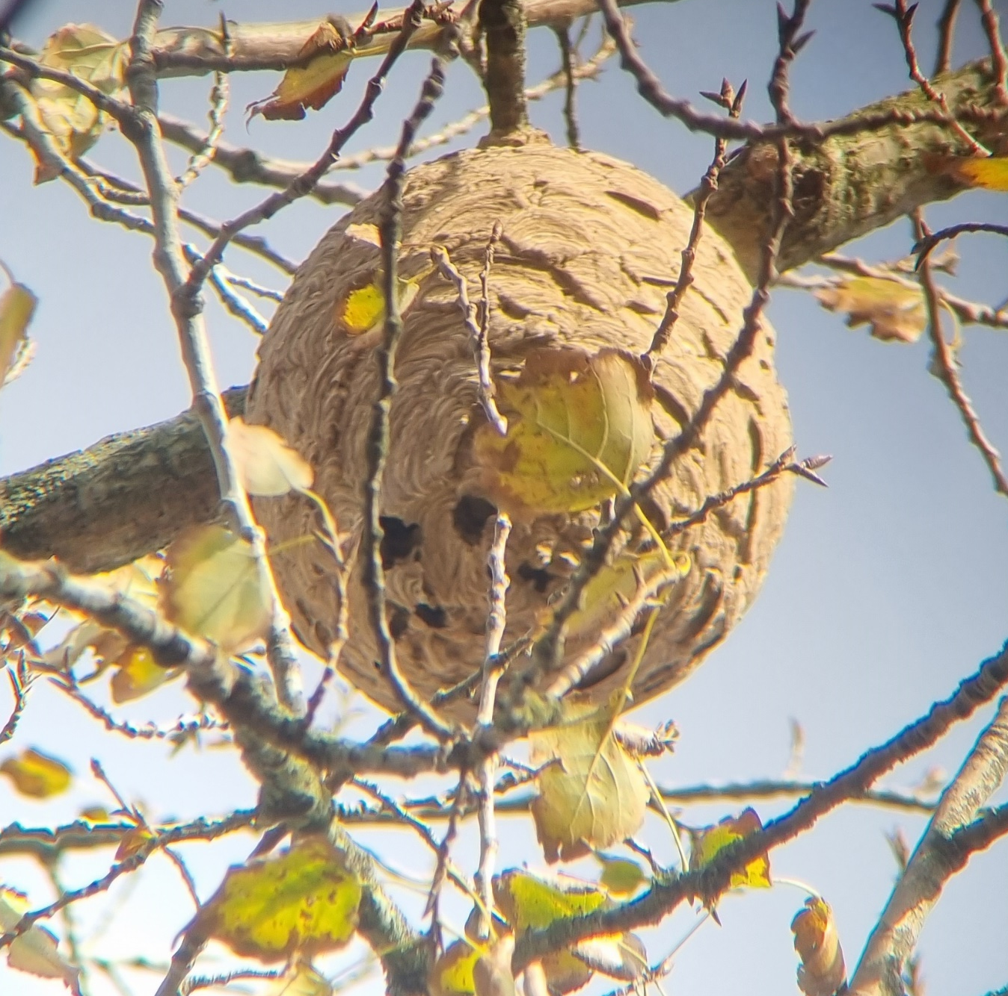
Probleemstelling
Oplossing
= het nest vinden!
Probleem
Notes:
Context geven: waarom mijn onderzoek belangrijk is
Bedreiging voor de biodiversiteit en imkerij!
-> beste oplossing op dit moment is de nesten zien te vinden en ze te verdelgen!

Slide 4
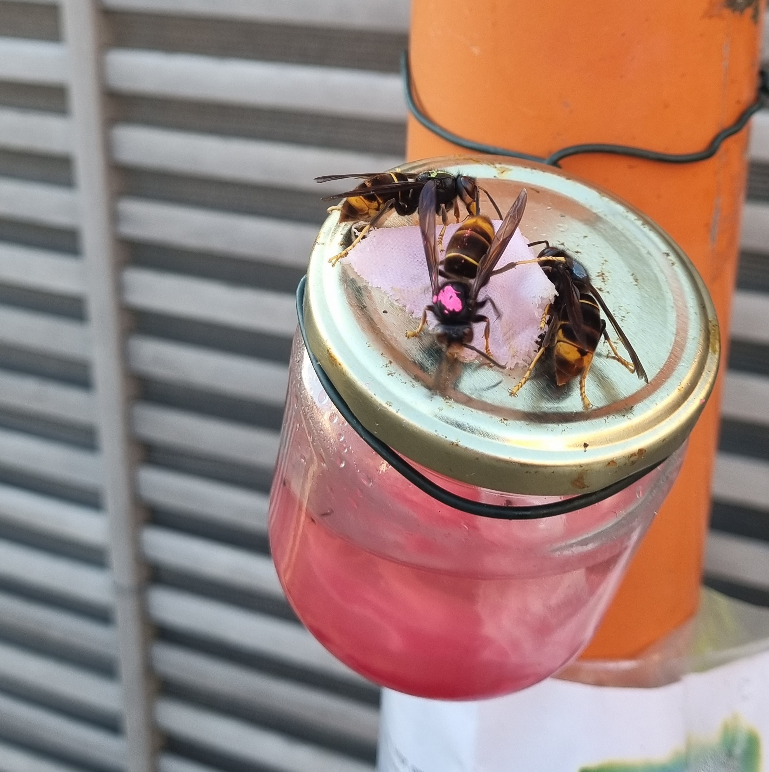
Wiekpot-methode

Slide 5
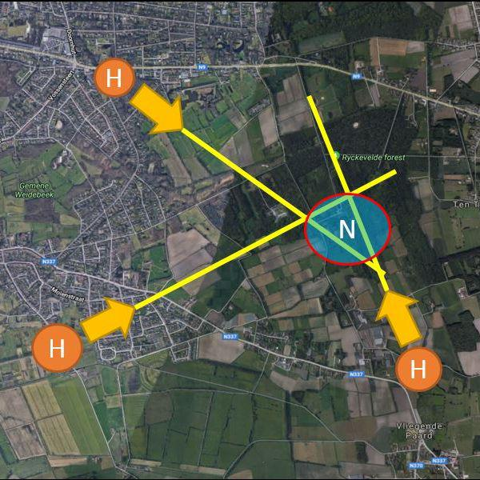
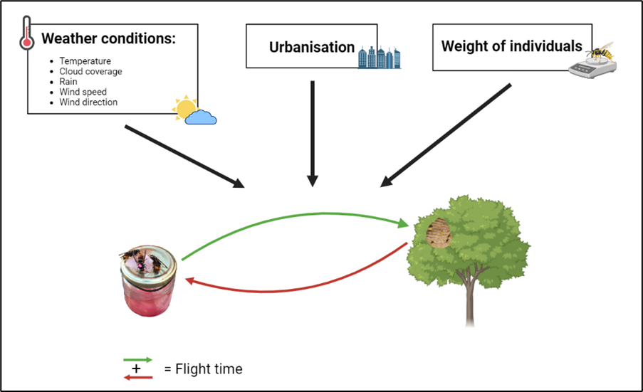
Kort even uitgelegd…
Vliegtijd
Vliegrichting
Vuistregel: 1 min = 100 m
Notes:
Wiekpotmethode uitleggen:
Tijd en richting zijn de belangrijkste parameters -> via triangulatie nest vinden

Slide 6
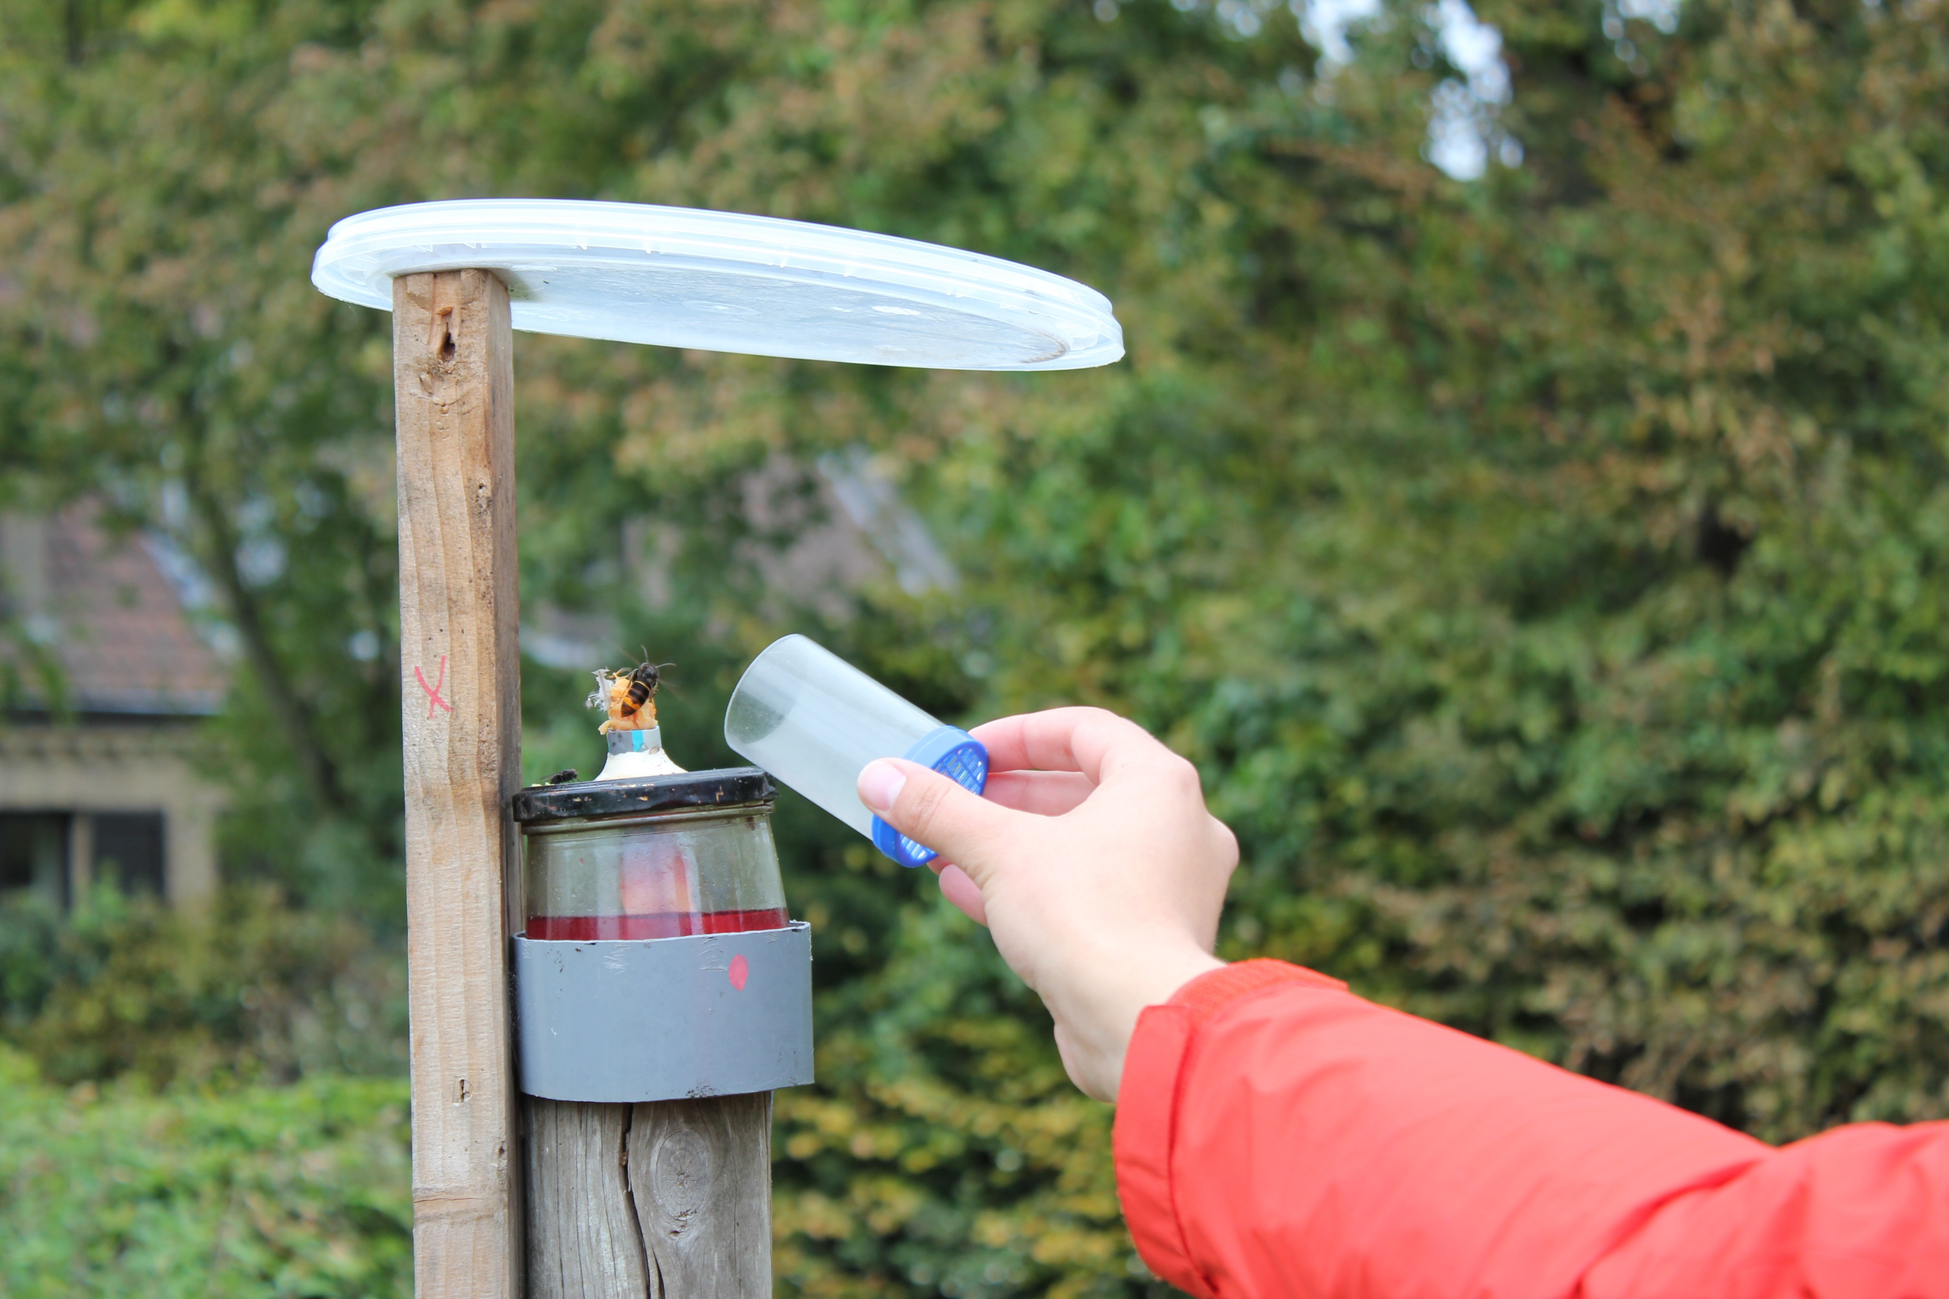
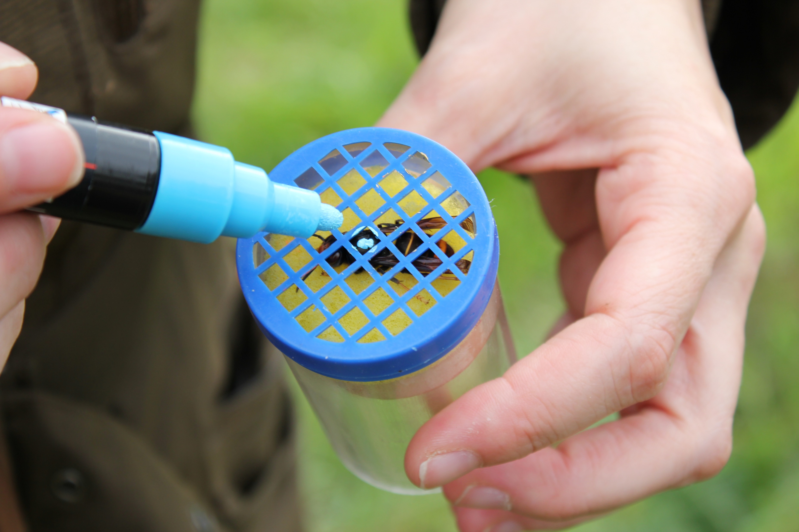
Kort even uitgelegd…
Notes:
Individuen onderscheiden door kleurtje te geven met stiften

Slide 7
Kort even uitgelegd…
Notes:
Uiteindelijk wil ik weten wat het effect is van verschillende parameters op de vliegtijd van de hoornaars.
Dit kan vespawatchers helpen om wiekpotmethode efficienter te laten verlopen
-> vraagt veel tijd en energie van de vrijwilligers

Slide 8
Onderzoeksvragen
Kan de vuistregel bevestigd worden met mijn metingen uit het veld?
Hebben weerparameters, urbanisatie en gewicht van het individu invloed op de vliegsnelheid?

Slide 9
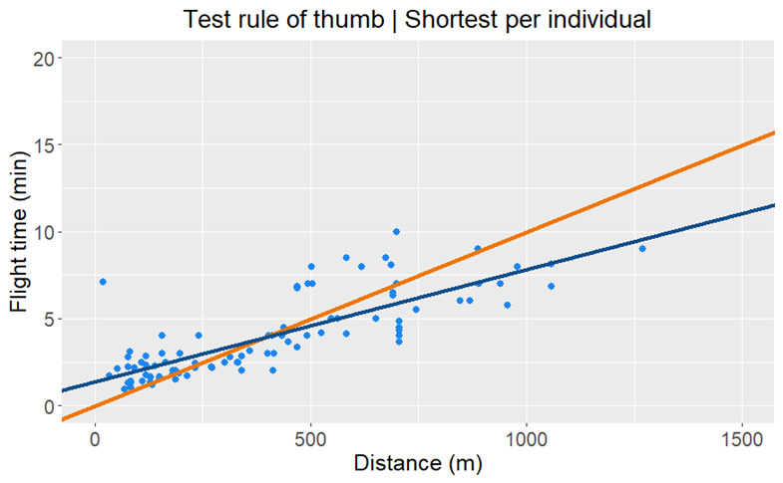
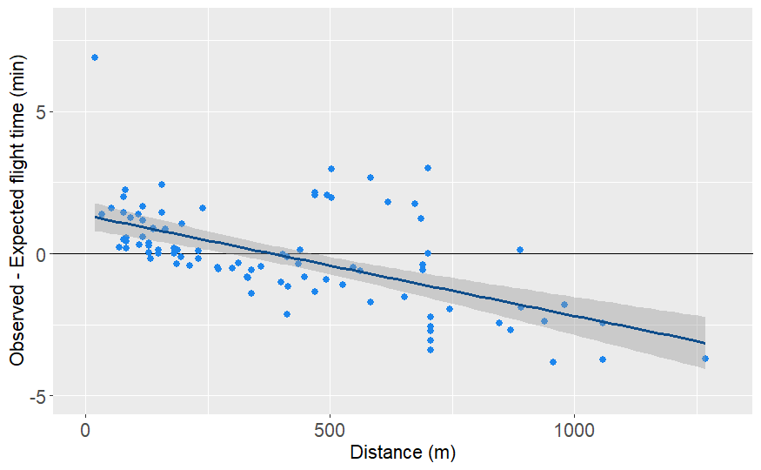
Resultaten
P-value intercept = 6.94e-07
P-value slope = 5.13e-10
Notes:
Significante intercept er is dus een verschil tussen de blauwe en oranje rechte
Significante slope betekent dat in dit geval het eerste deel van de metingen groter zijn dan verwacht en de metingen op grote afstand korter dan we verwachtten.
Het snijpunt light op 382,2 m

Slide 10
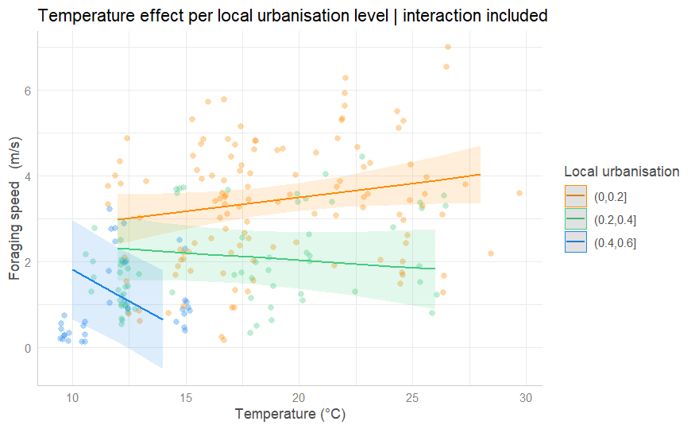
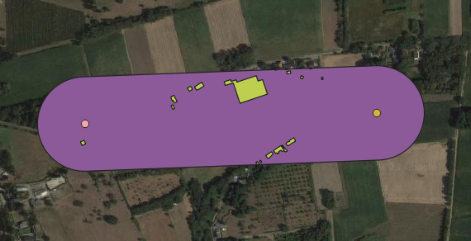
Temperatuur en lokale urbanisatie
Temperatuur p-value = 0.90
Urbanisatie p-value = p-value = 2.68e-05 ***
Interactie p-value = 0.0002 ***
Notes:
Voor alle modellen die nu gaan volgen heb ik een mixed model gebruikt met individu al random factor.
Wanneer ik temperatuur en urbanisatie wou analyseren stuitte ik op het probleem dat urbanisatie en temperatuur gecorreleerd zijn
-> in de zomer vooral platteland metingen en in de winter in de stad
Daarvoor voor elke range in urbanisatie apart temperatuur hypothese testen.
Urbanisatie berekend door een polygoon te trekken rond het vliegtraject en dan het percentage aan gebouwen te berekenen. -> lokale urbanisatie
Temperatuur niet significant. Urbanisatie wel en interactie ook maar dat komt door die ene sterkt dalende blauw lijn.

Slide 11
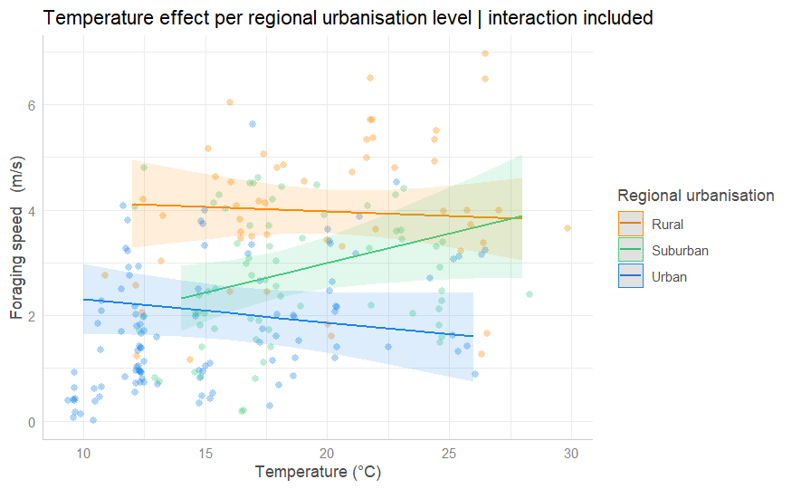
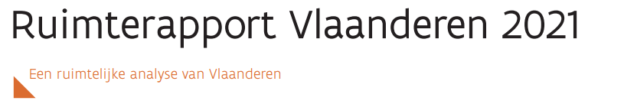
Temperatuur en regionale urbanisatie
Temperatuur p-value = 0.537
Urbanisatie p-value = p-value = 0.035 *
Interactie p-value = 0.055
Notes:
Dit is het zelfde model maar de urbanisatie is bepaald op een andere manier. Deze categorien komen van het ruimterapport vlaanderen en zijn meer een voorstelling van regionale urbanisatie.
Temperatuur niet significant. Urbanisatie wel en interactie hier niet
Niet laten vangen door stijgende lijnen want die zijn eigenlijk niet significant -> grote foutenmarge

Slide 12
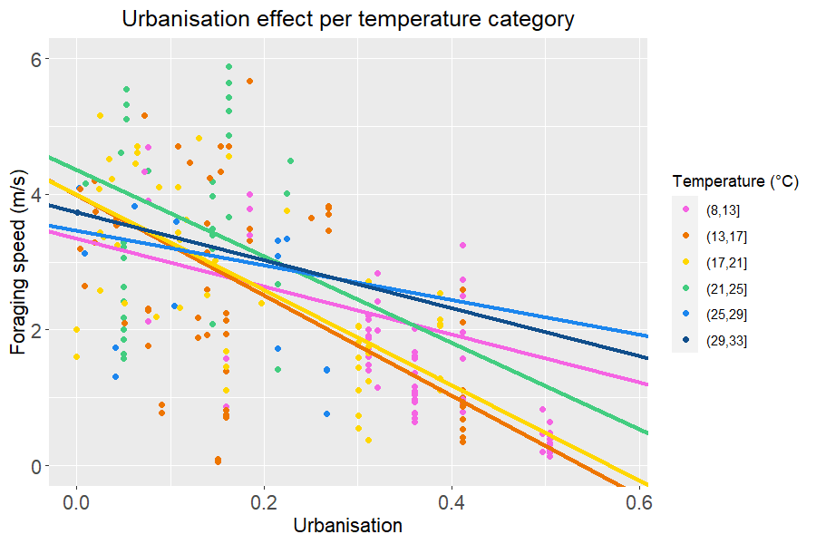
Temperatuur en lokale urbanisatie
Urbanisatie p-value = 0.0003 ***
Temperatuur p-value = 0.748
Interactie p-value = 0.120

Slide 13
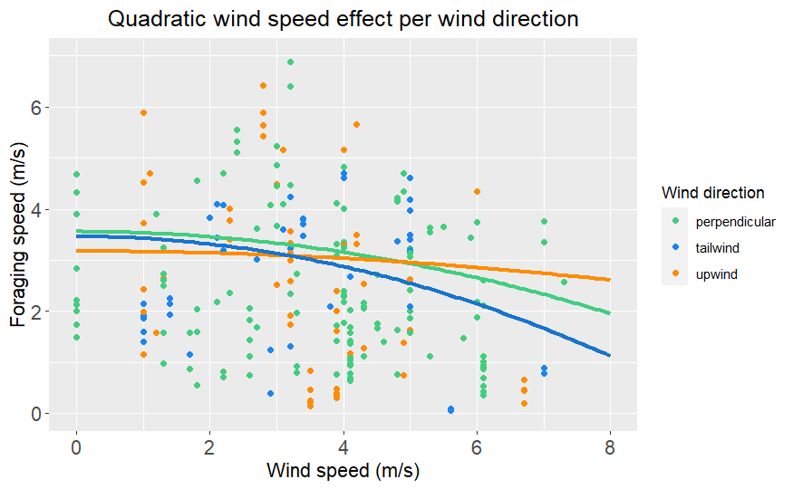
Wind snelheid en richting
Windsnelheid² p-value = 0.006 **
Windrichting p-value = 0.338
Interactie p-value = 0.273
Notes:
Significant maar effect size is super klein

Slide 14
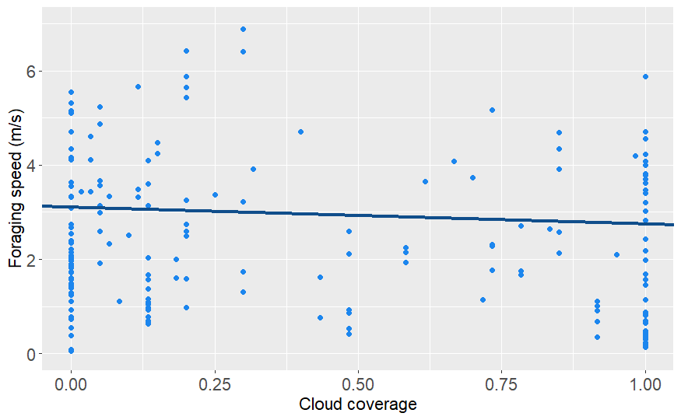
Bewolking
p-value = 0.561
Notes:
Niet significant

Slide 15
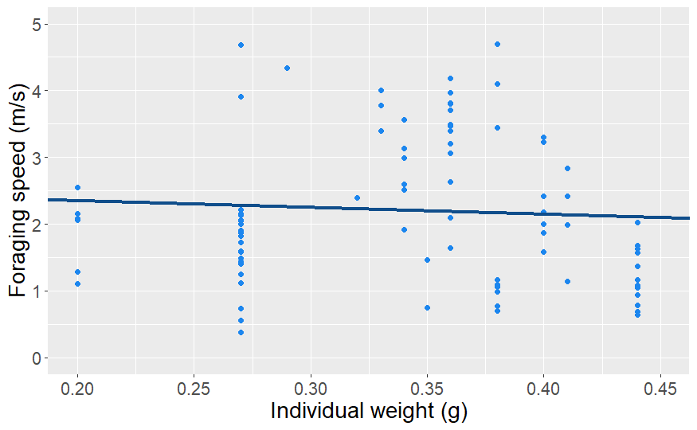
Gewicht van de hoornaar
p-value = 0.148

Slide 16
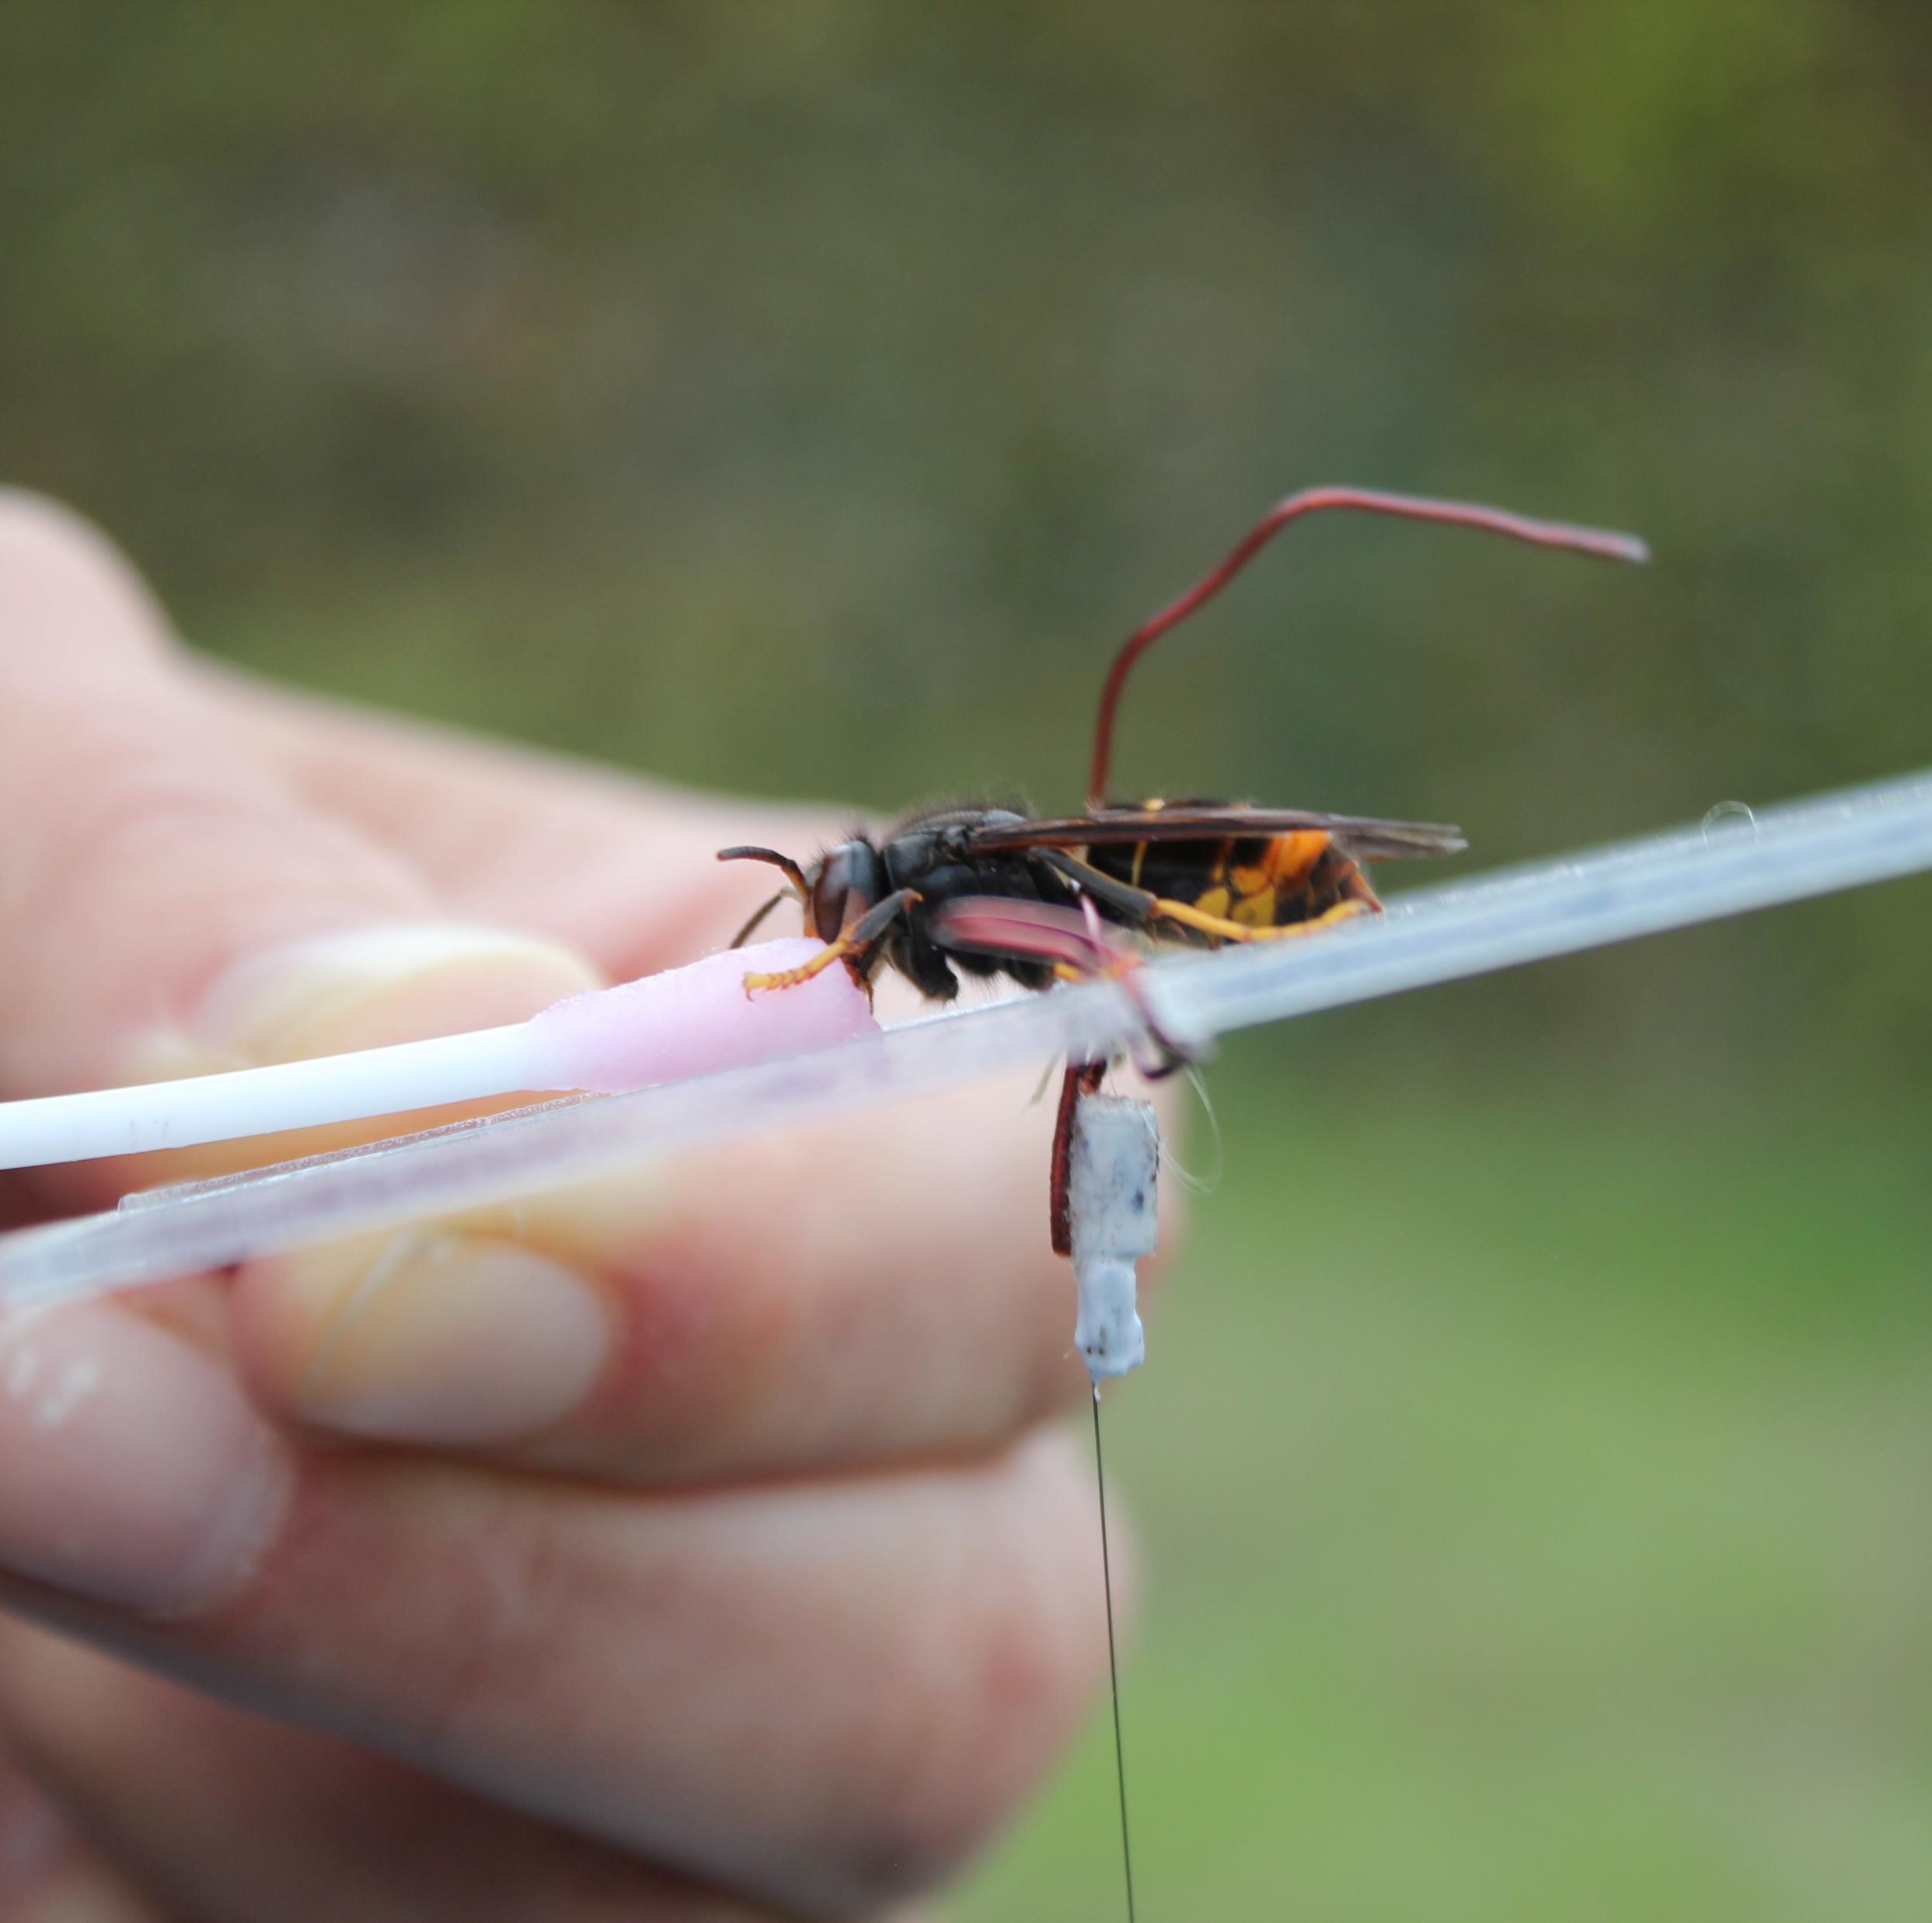
Radio-telemetrie
Notes:
Doel om het protocol van Peter Kennedy te testen (onderzoeker aan de universiteit van Exeter in Engeland)
INBO

Slide 17
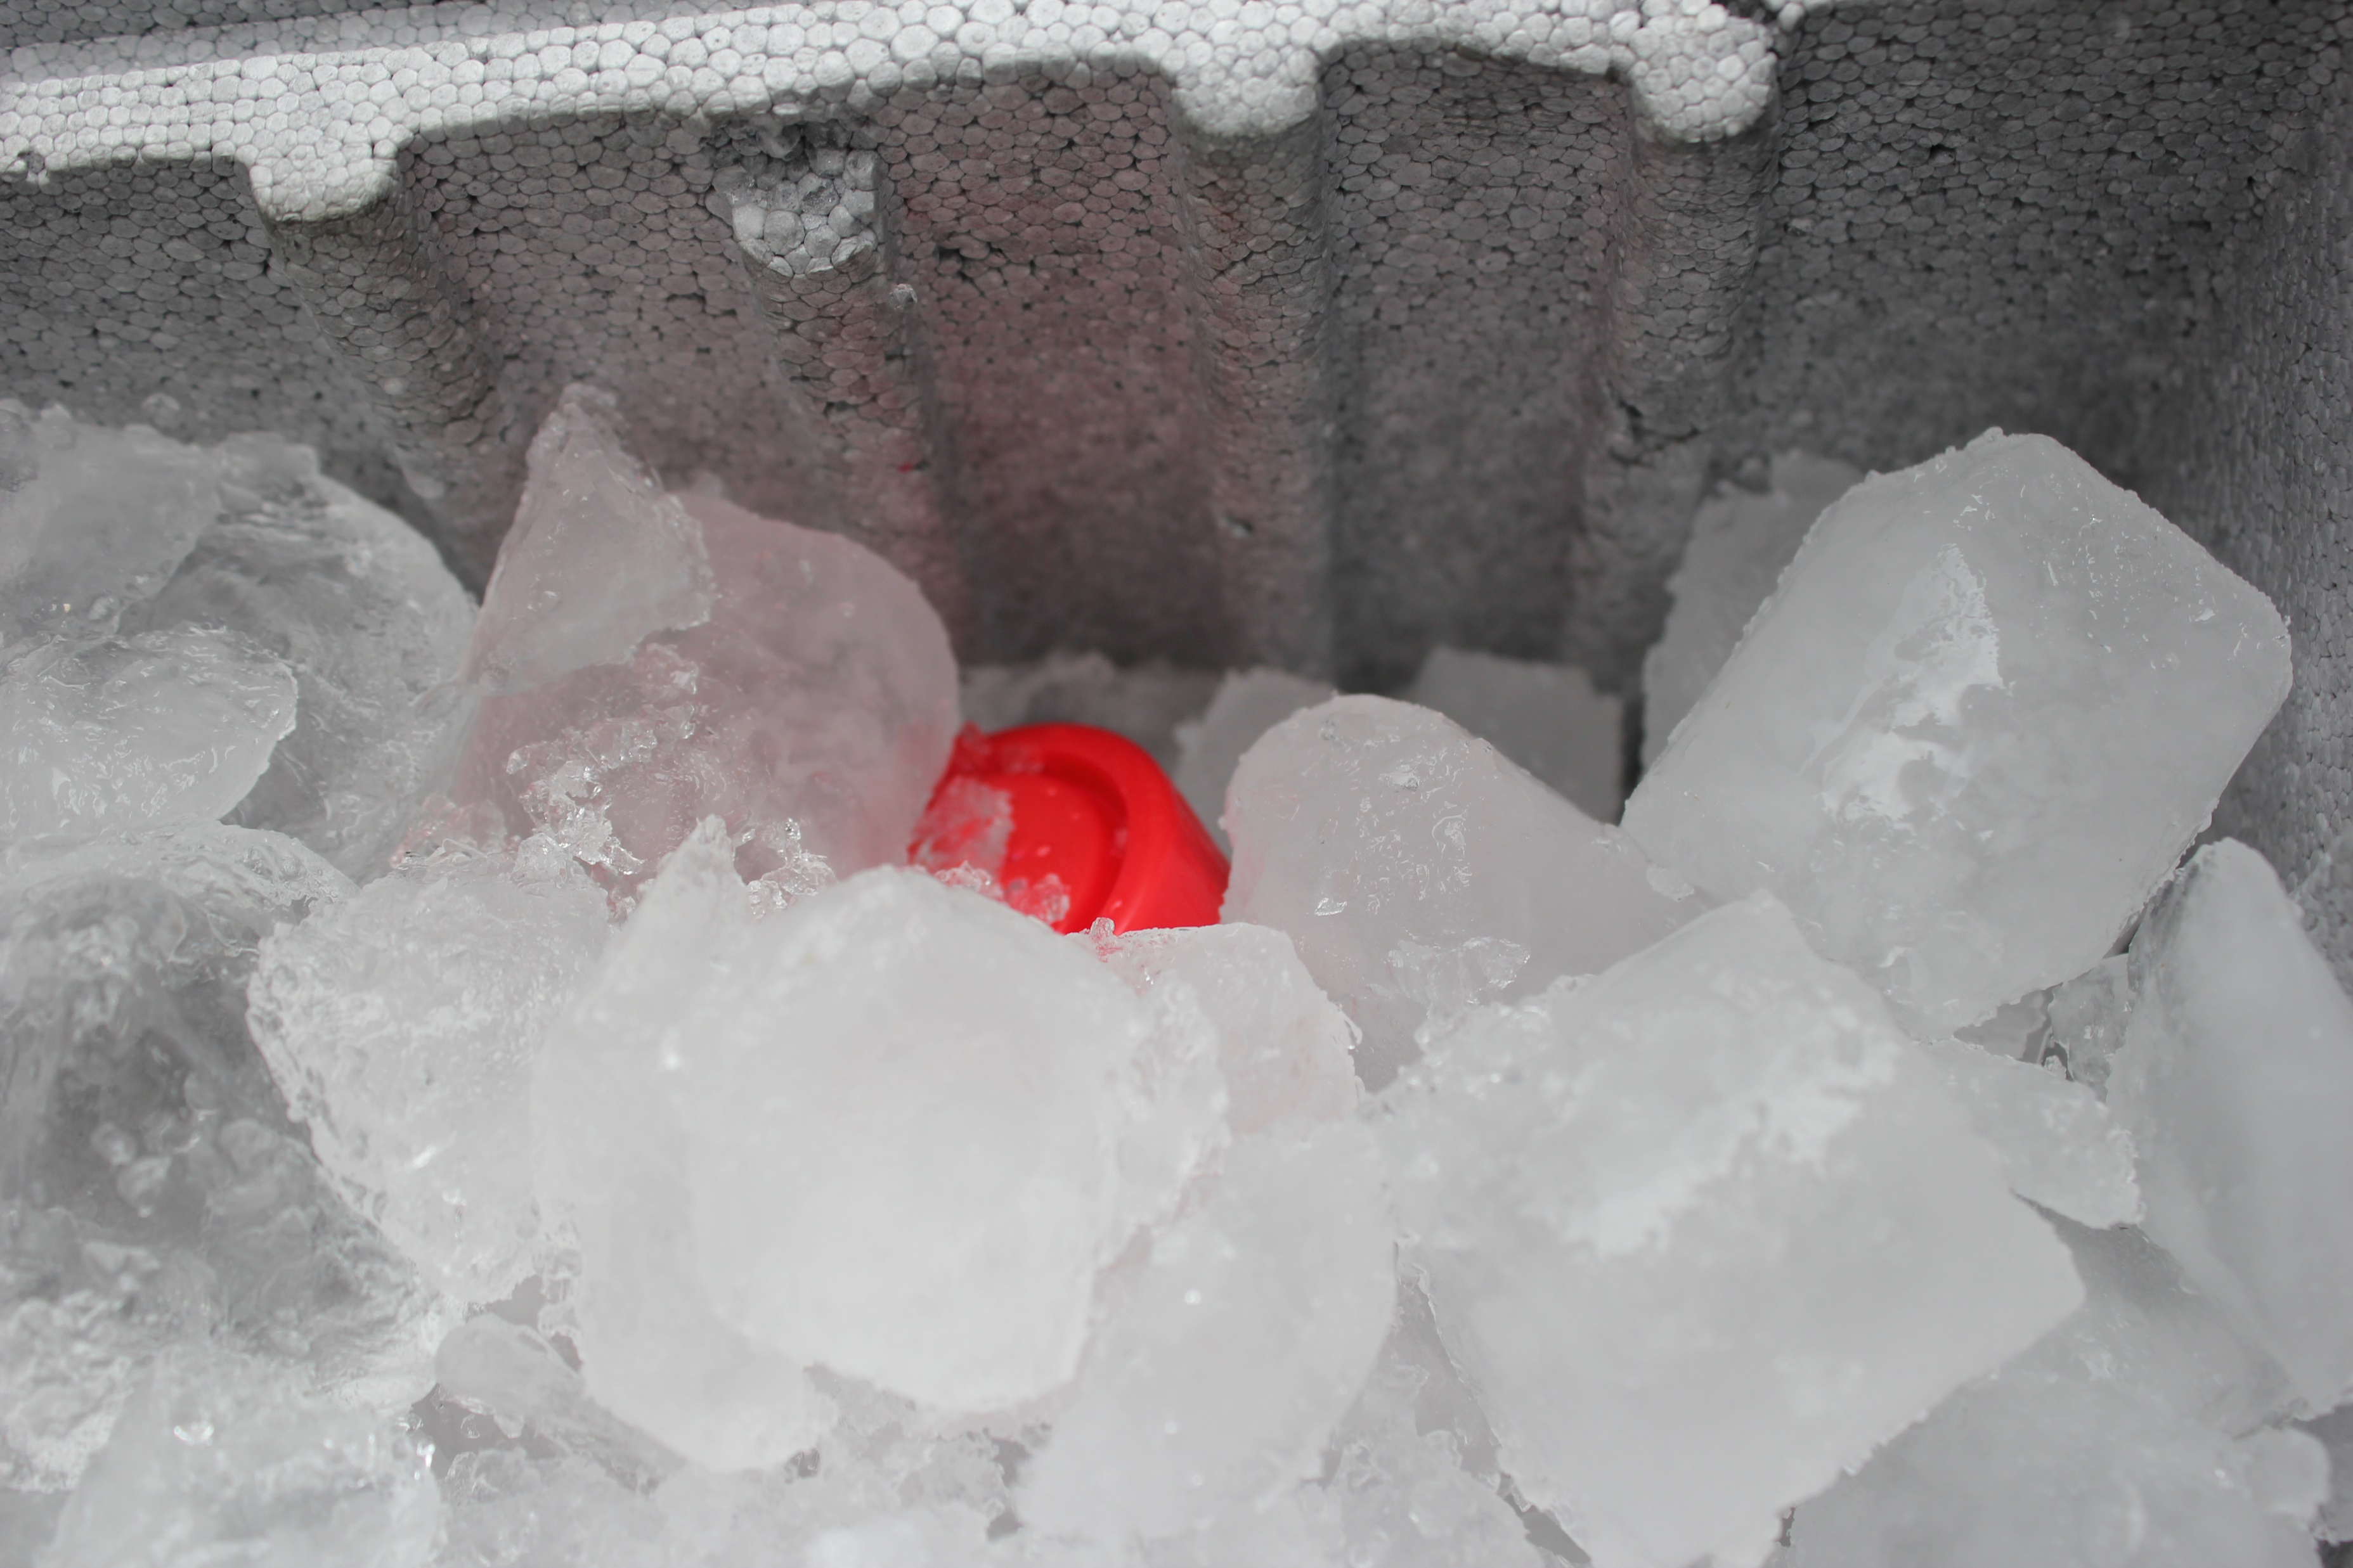
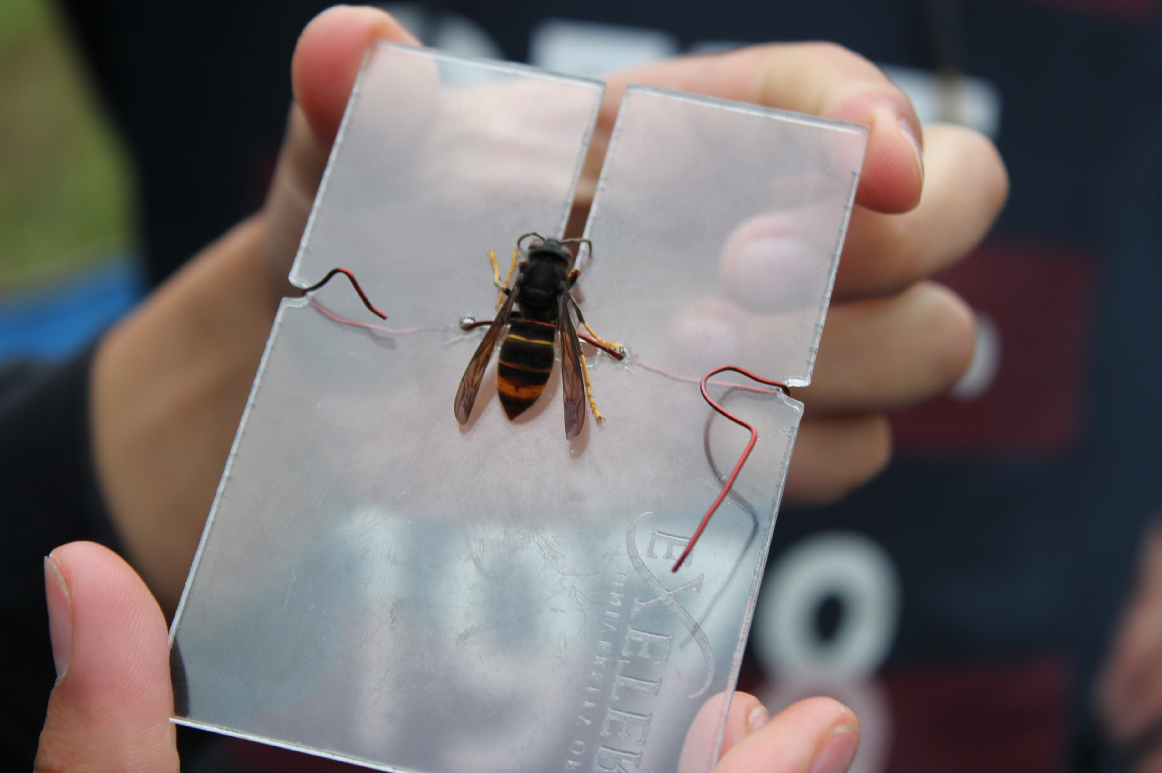
Zendertje aanbrengen
2
3
1
Notes:
1: hoornaar vangen van wiekpot of bijenkast
2: op ijs zetten en wegen of hij zwaar genoeg is
3: op plaatje vastmaken voor hij wakker wordt! -> zien dat vleugels niet vastzitten

Slide 18
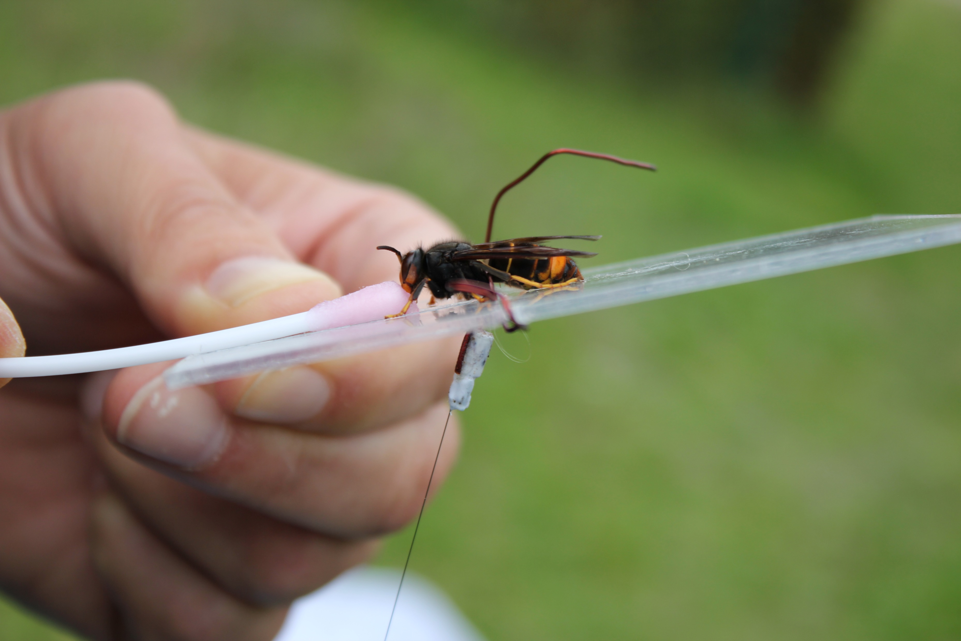
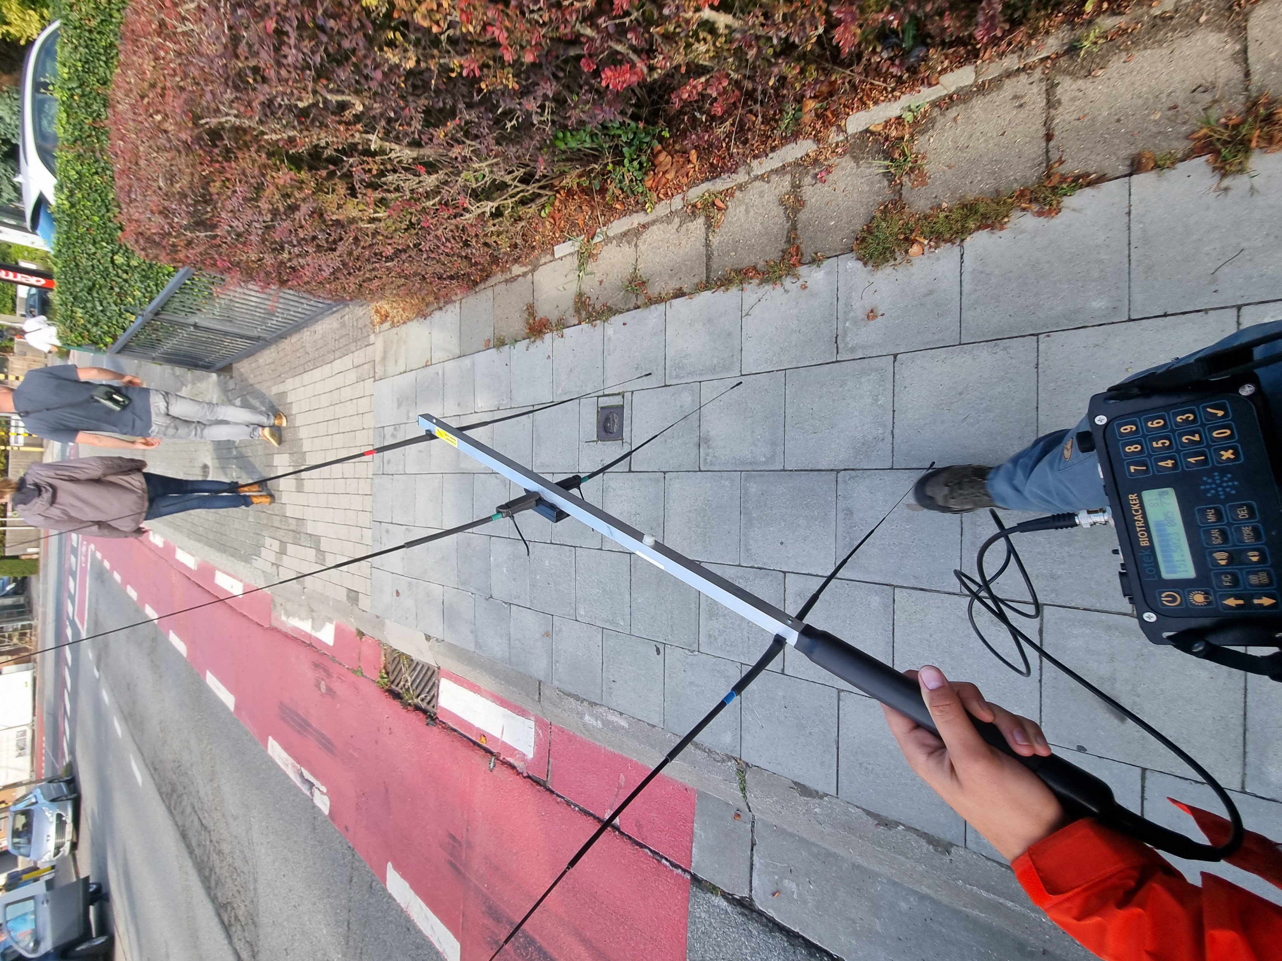
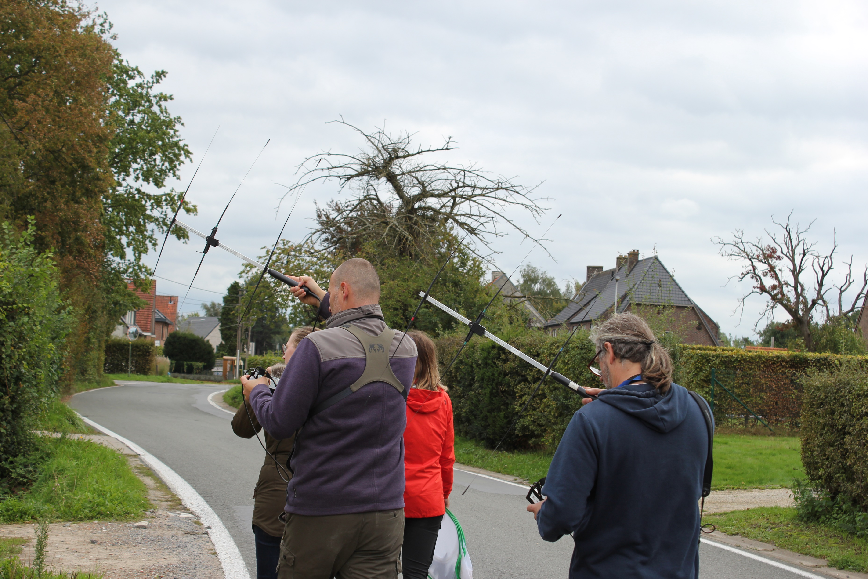
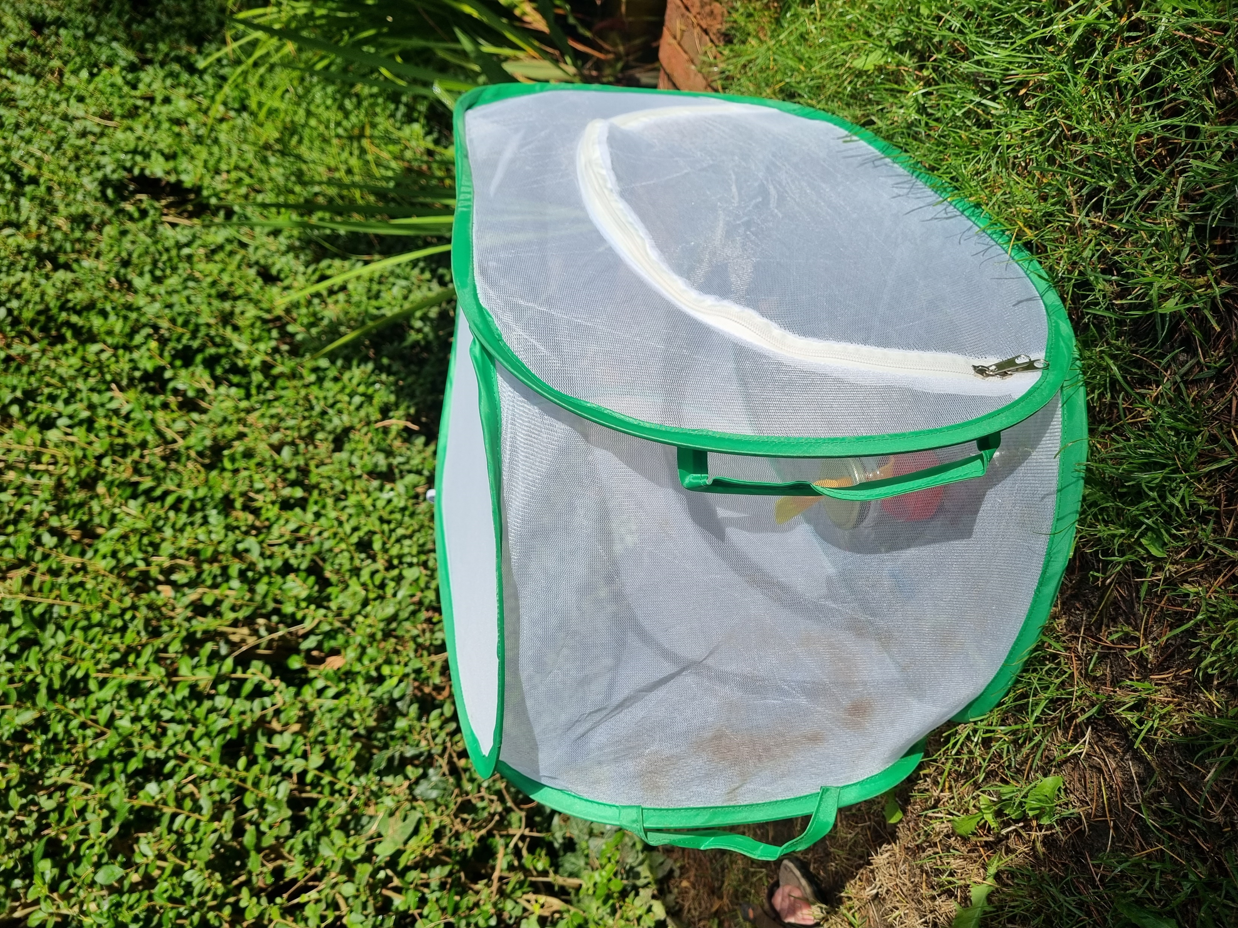
4
6
5
Notes:
4: Zendertje bevestigen met draadje rond de wespentaille
5: laten wennen aan de zender voor 30min
6: vrijlaten en signaal vrijlaten met antenne!

Slide 19
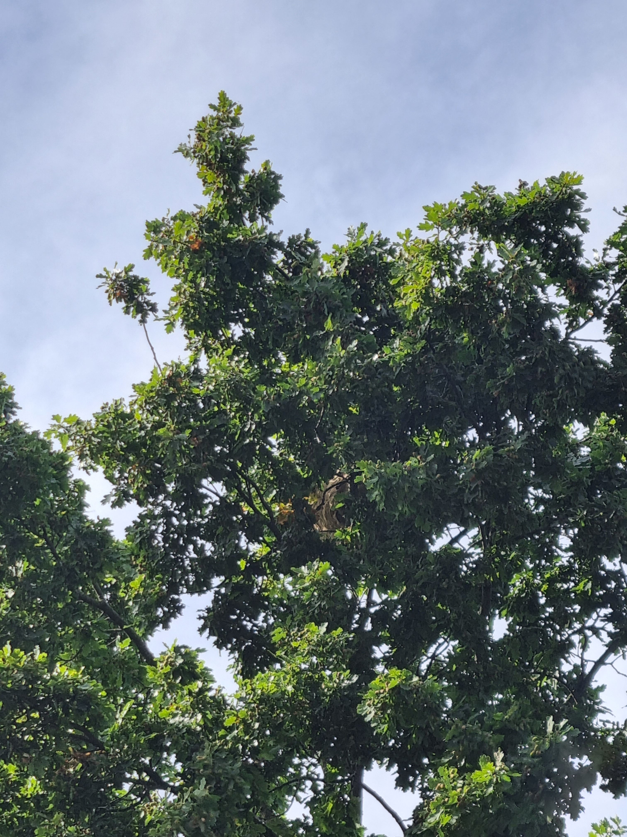
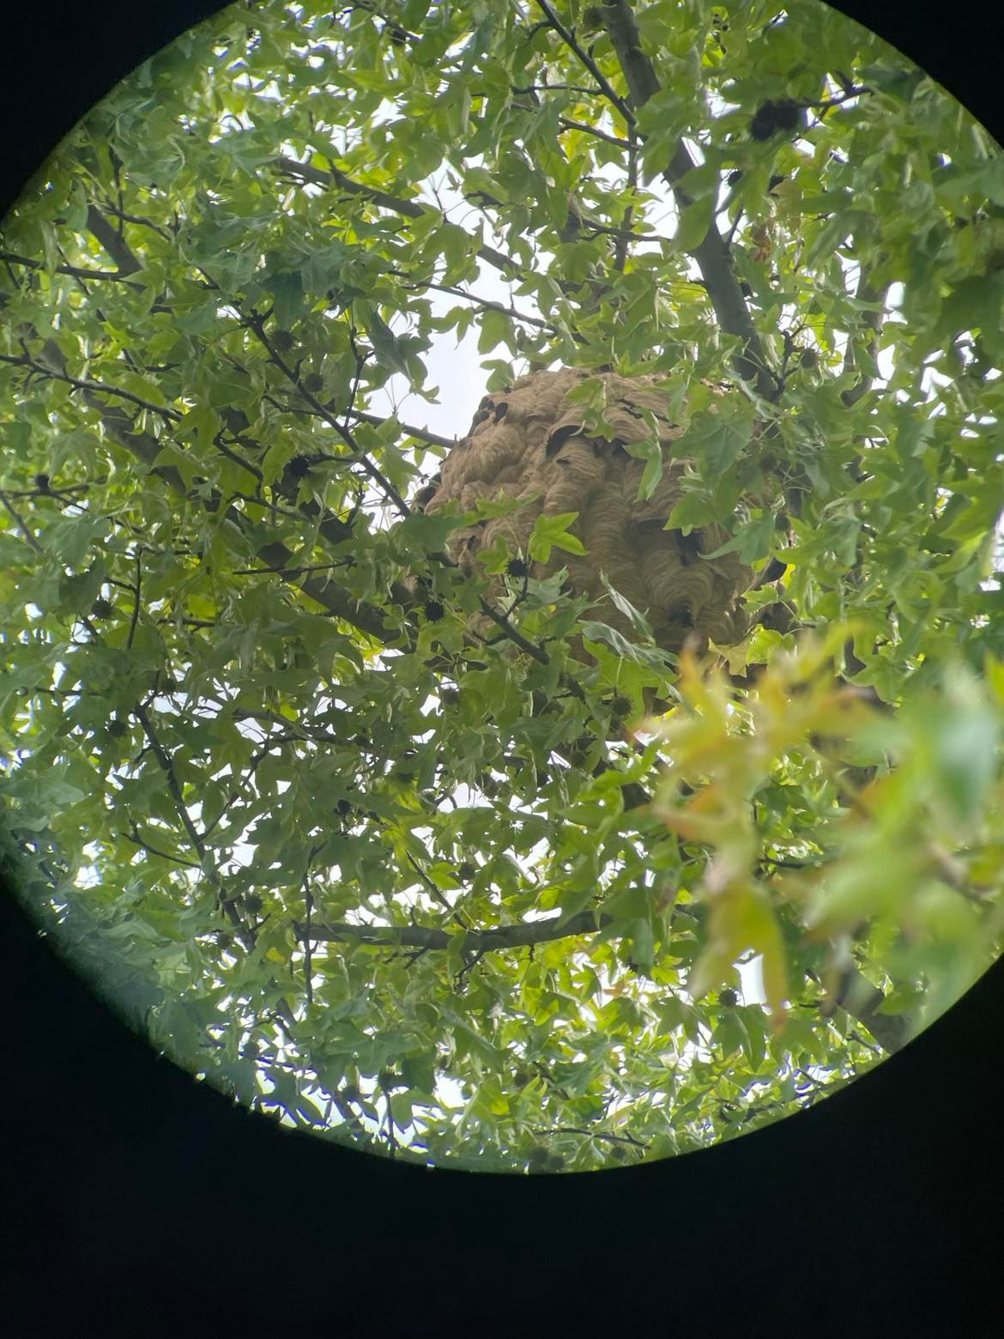
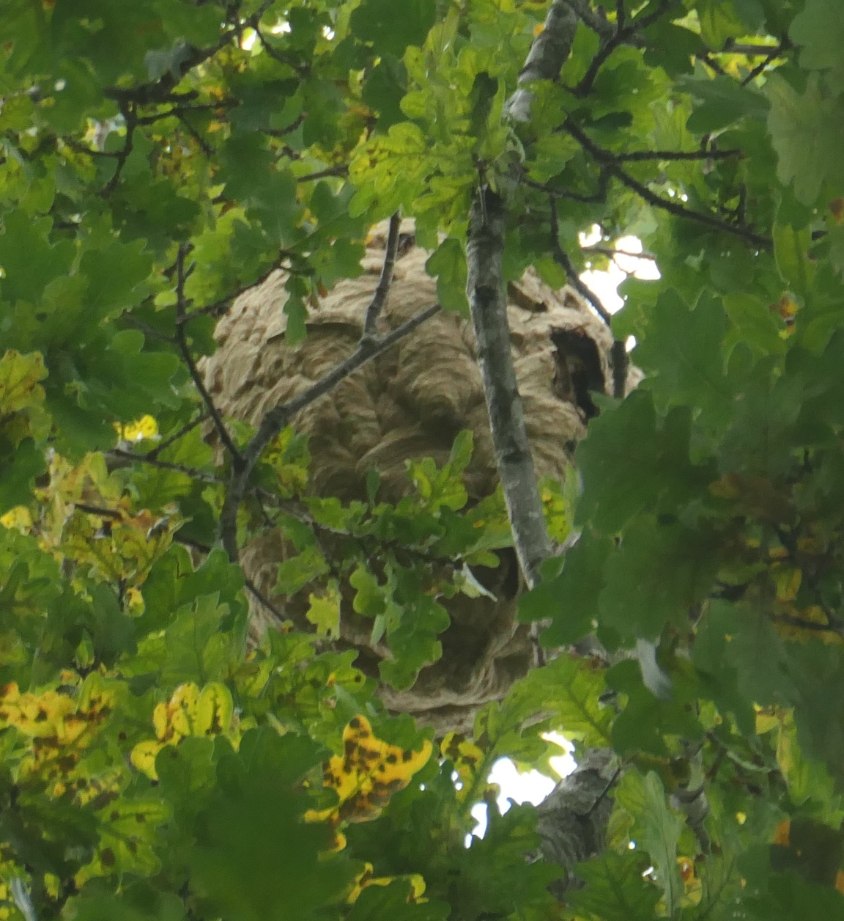
Resultaten
Nest 1: Merelbeke
Nest 2: Drongen
Nest 3: Drongen
Notes:
Op de foto’s is duidelijk dat de dichte begroeiing een hindernis kan vormen bij de wiekpotmethode. In elk van deze gevallen was het nest enkel vanuit 1 specifieke hoek waar te nemen op een privaat domein.

Slide 20
Resultaten
Notes:
3 keer gelukt, 1e keer in Merelbeke, diezelfde dag hebben we in Drongen nog een nest gevonden.
Volgende slide en weer terugkeren naar deze tabel
Zwaardere tags uitgeprobeerd maar die bleken niet te werken.
Gerecupereerde tag opnieuw geprobeerd in Drongen, met succes!
Opvallende resultaten in deze tabel zijn:
Hoge tag/body ratio eerste keer in Merelbeke
Lage tag/body ratio in Ieper werkte niet, maar was toen wel 13 graden en achteraf bleek ook dat aan een van de netjes nog een overschot permas-D hing

Slide 21
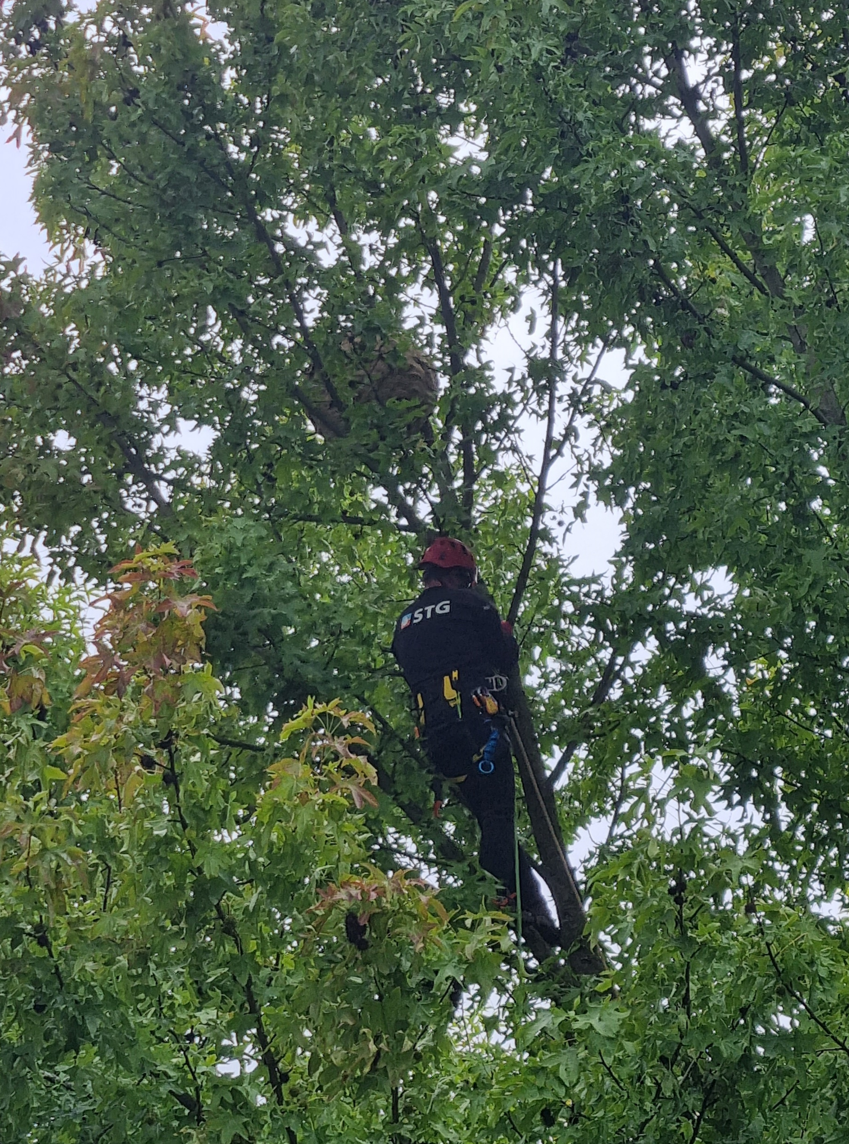
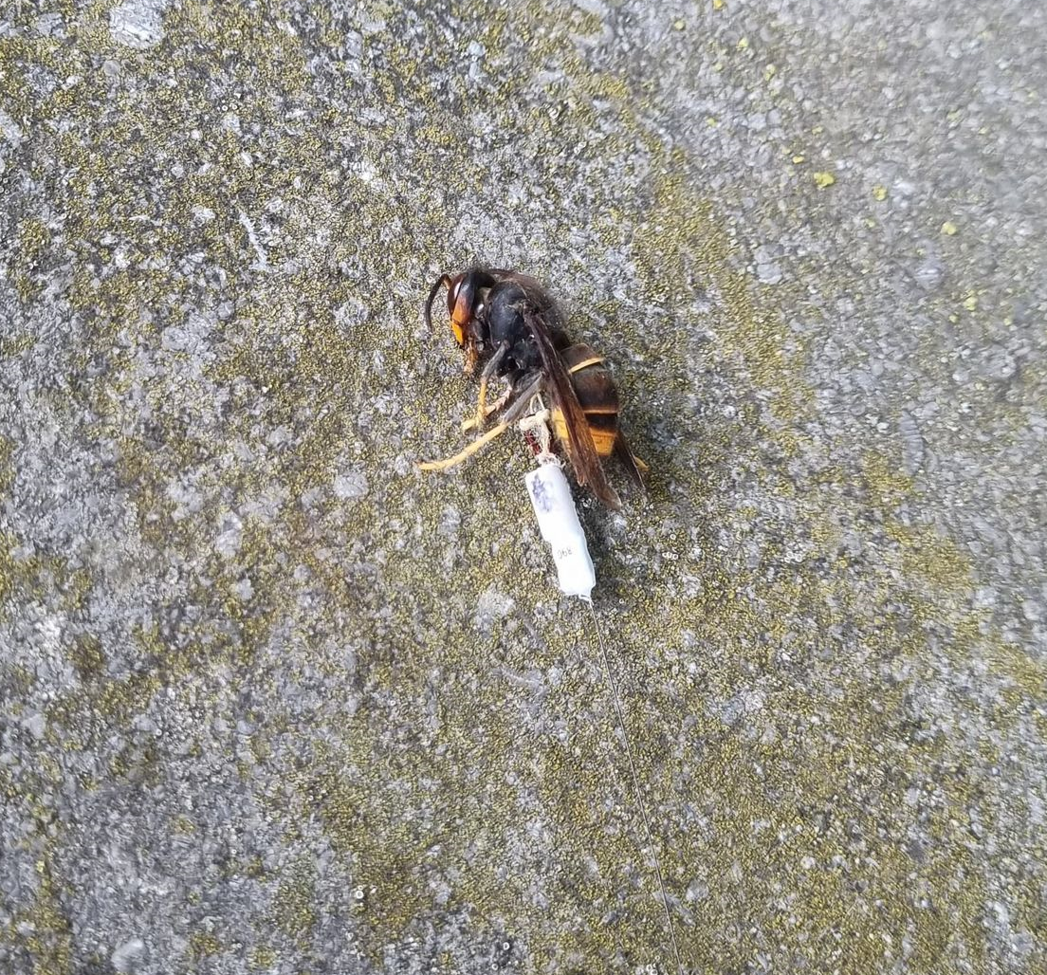
Notes:
Dan heeft Dominique Soete een poging gedaan om het zendertje uit het verdelgde nest te krijgen

Slide 22
Conclusie
Urbanisatie lijkt een invloed te hebben op vliegsnelheden
Temperatuur bleek verassend genoeg niet significant
Wind snelheid heeft weldegelijk een effect op vliegsnelheid, maar lijkt beperkt
Bewolking en gewicht gaven geen eenduidig resultaat
Radio-telemetrie gaf veelbelovende resultaten, maar of dit echt op grote schaal gebruikt kan worden, blijft twijfelachtig

Slide 23
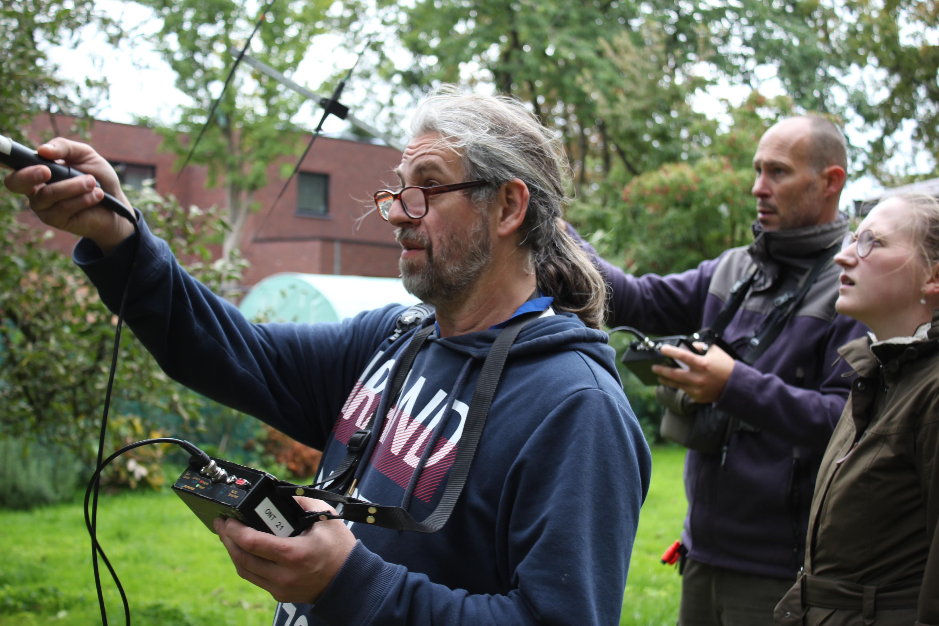
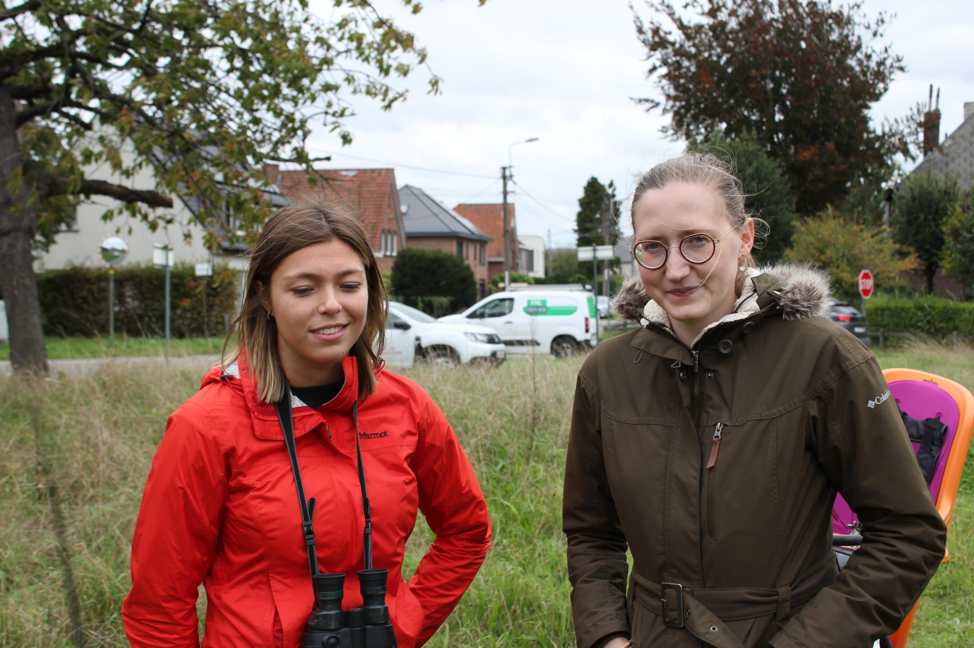
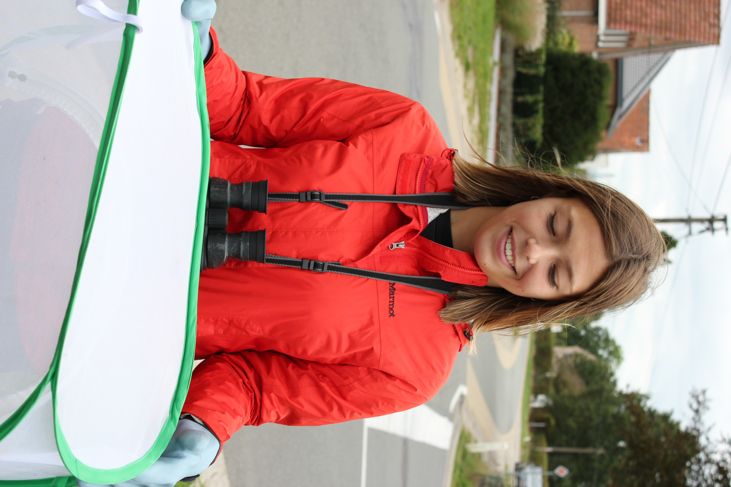
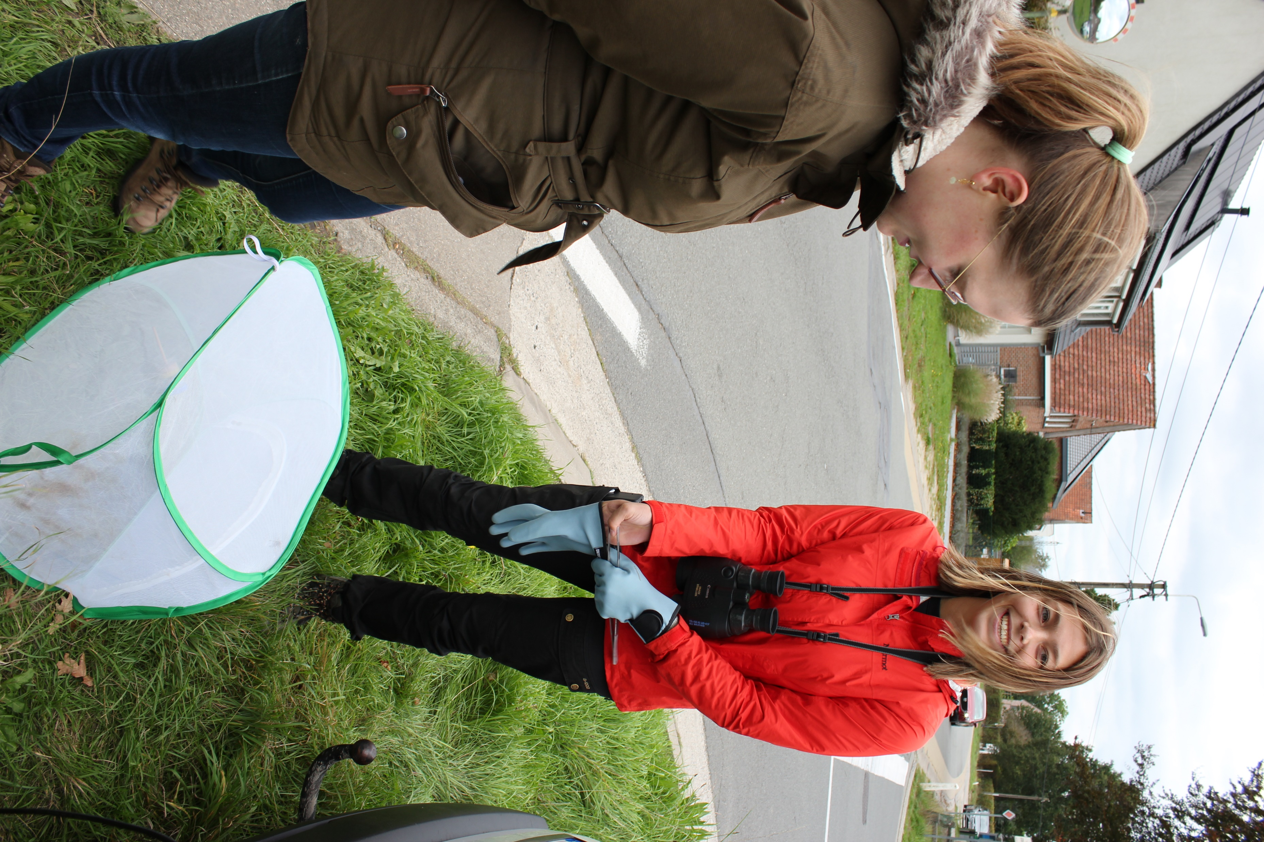
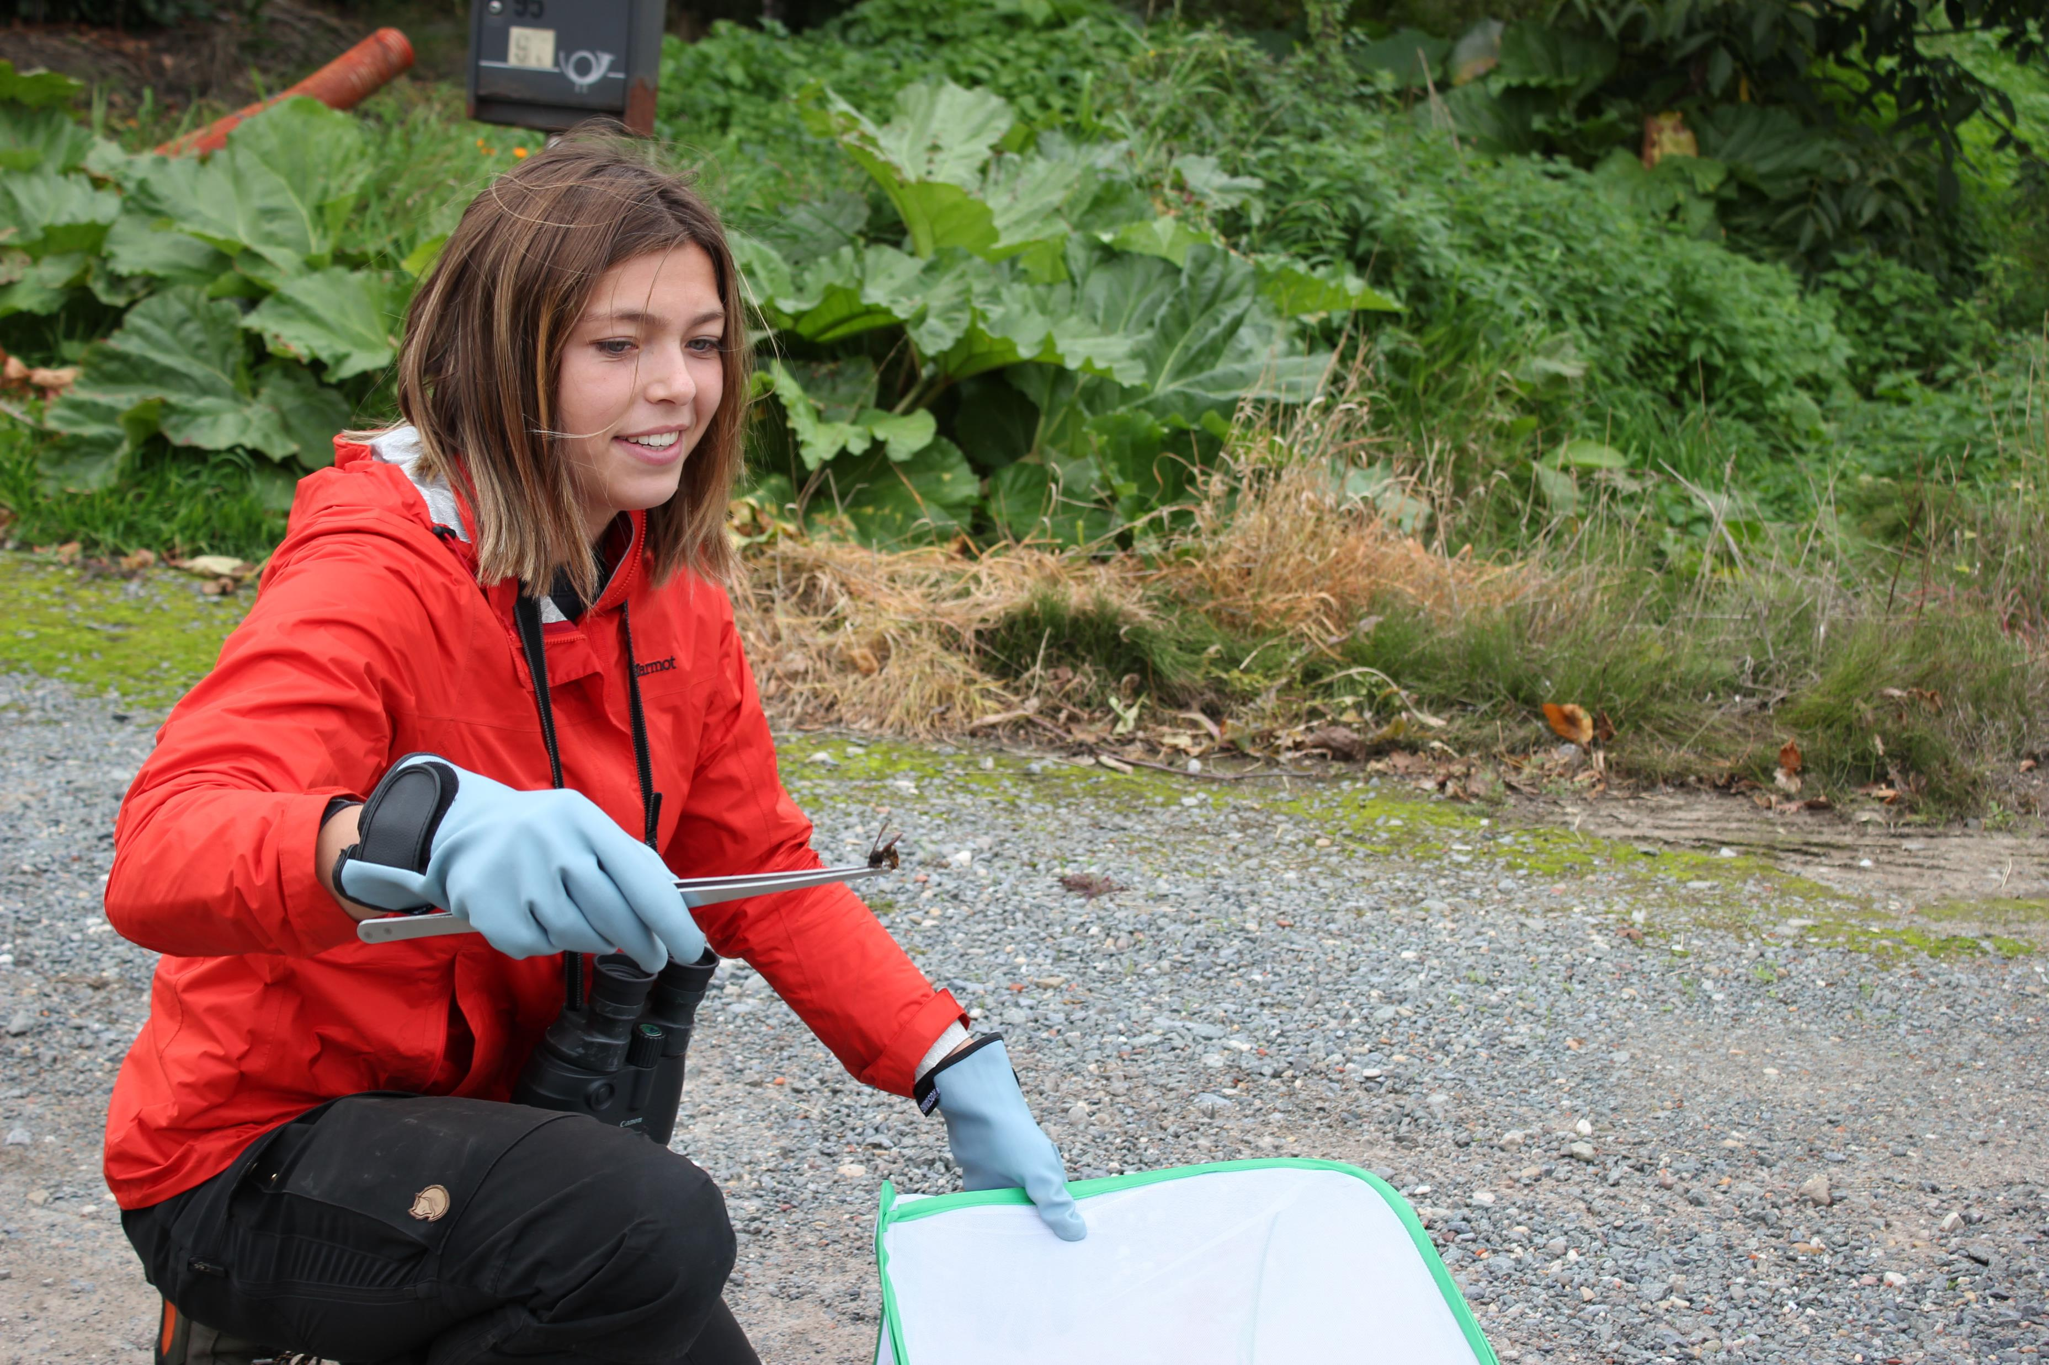
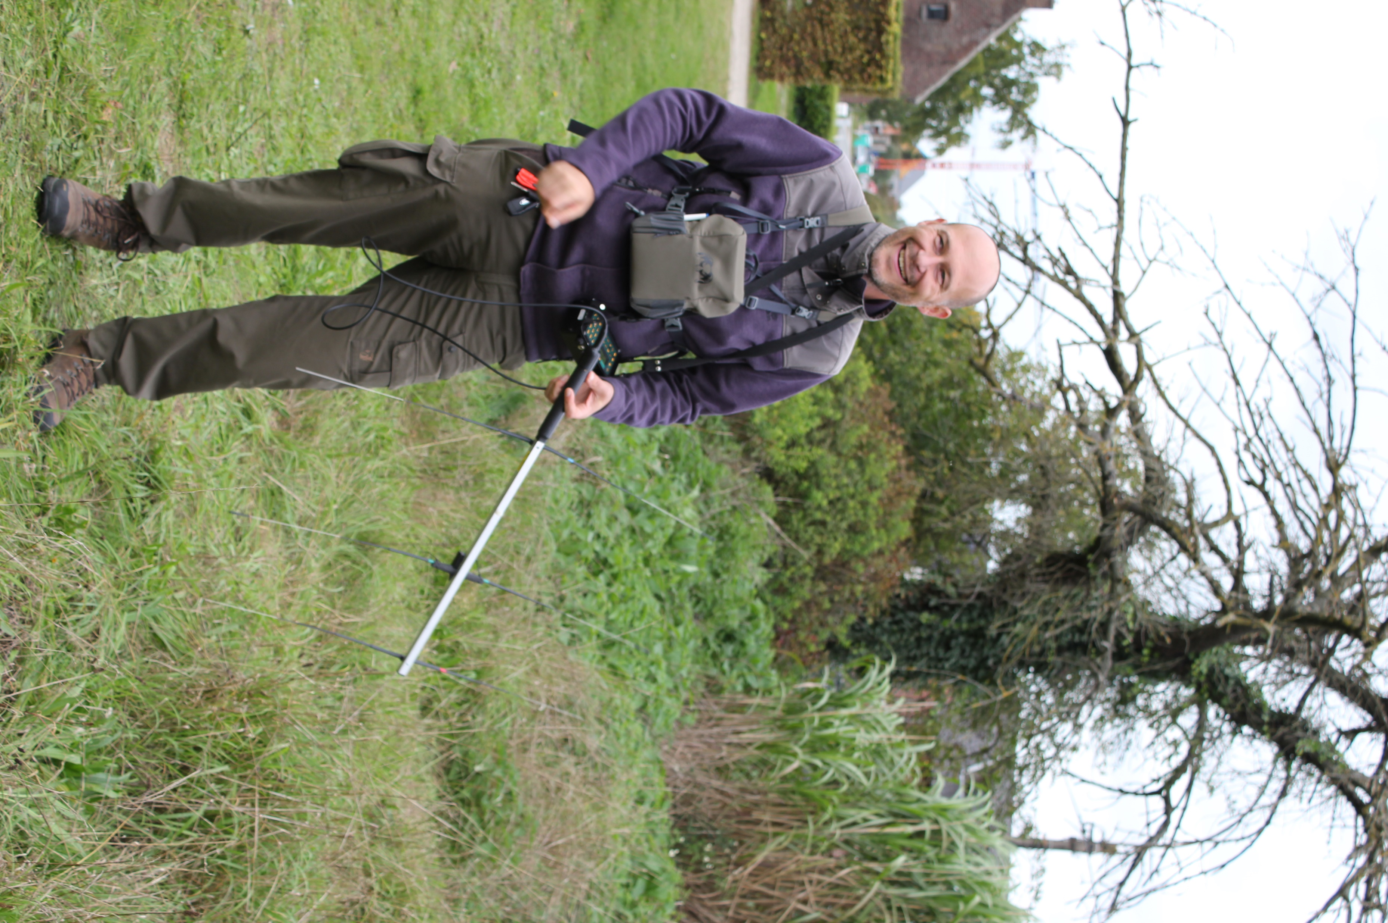
Notes:
Alle INBO’ers bedanken voor hun hulp bij radio-telemetrie Axel Neukerman, Jan Vercammen, Frank Huysentruyt, Emilie Gelaude,
Petra Vijncke (foto’s), Emma Cartuyvels (statistiek)
En Jasmijn voor de nauwe opvolging van veldwerk en begeleiding bij mijn thesis in het algemeen

